Slide 1
Inteligentná elektroinštalácia

Slide 2
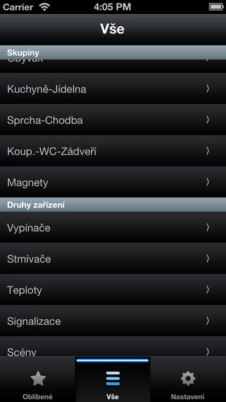
Základné informácie
Zbernicová inštalácia
Bezdrôtová komunikácia
Neobmedzené možnosti rozšírenia
Komunikácia s viacerými systémami
Komfortné riešenie
Možnosti prispôsobenia

Slide 3
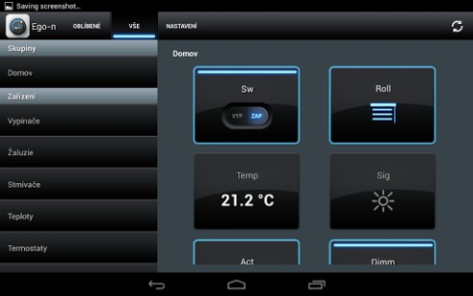
Výhody
Úspora energií
Funkcia centrálneho ovládania
Spínanie a stmievanie svetiel
Ovládanie roliet/žalúzií
Bezdrôtové ovládanie
Ovládanie rôznych spotrebičov

Slide 4
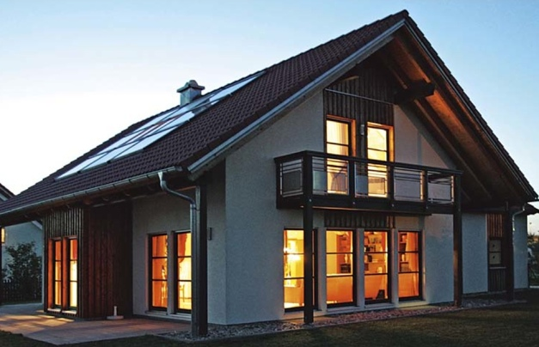
Využitie
Rodinné domy
Byty
Výrobné haly
Kancelárske priestory
Banky
... všetky budovy s väčším počtom svetiel

Slide 5
Klasická / Inteligentná
Plus
Prvotná investícia
Mínus
Nutnosť rozhodnúť o umiestnení prvkov
Náročná zmena funkcionality
Väčšie množstvo kabeláže
Plus
Zmena umiestnenia prvkov
Možnosť zmeny funkcionality
Menej kabeláže
Centrálne ovládanie
Možnosť nastavenia ovládania
Časové funkcie
Mínus
Prvotná investícia

Slide 6
Inteligentné elektroinštalácie
KNX
i-nels
NIKO Home control
Ego-n

